Slide 1
Προσφορά και Ζήτηση: Οι Δυνάμεις της Αγοράς
Η προσφορά και η ζήτηση είναι οι θεμελιώδεις δυνάμεις που κινούν τις οικονομίες της αγοράς. Αυτή η παρουσίαση εξερευνά τις βασικές έννοιες και τη δυναμική τους.
by Elpiniki Rassa

Slide 2
Βασικές Έννοιες
Προσφορά και Ζήτηση
Δυνάμεις της Αγοράς
Κάνουν τις αγορές των οικονομιών να λειτουργούν.
Οι δύο λέξεις που χρησιμοποιούν πιο συχνά οι οικονομολόγοι.
Μικροοικονομικά
Αφορούν την προσφορά, ζήτηση και ισορροπία αγοράς.

Slide 3
Αγορές και Ανταγωνισμός
Ορισμός Αγοράς
Αλληλεπίδραση
Το σύνολο των αγοραστών και των πωλητών ενός συγκεκριμένου αγαθού ή μιας υπηρεσίας.
Προσφορά και ζήτηση αναφέρονται στη συμπεριφορά των ατόμων που αλληλεπιδρούν στις αγορές.

Slide 4
Ζήτηση: Βασικές Αρχές
Ζητούμενη Ποσότητα
Νόμος της Ζήτησης
Η ποσότητα που οι αγοραστές είναι πρόθυμοι και μπορούν να αγοράσουν.
Η ζητούμενη ποσότητα μειώνεται όταν αυξάνεται η τιμή, με όλα τα άλλα σταθερά.

Slide 5
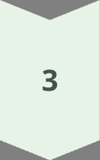
Καμπύλη Ζήτησης
Ορισμός
Διάγραμμα που δείχνει τη σχέση μεταξύ τιμής και ζητούμενης ποσότητας.
Πίνακας Ζήτησης
Πίνακας που δείχνει τη σχέση μεταξύ τιμής και ζητούμενης ποσότητας.
Οπτική Αναπαράσταση
Γραφική απεικόνιση της σχέσης τιμής-ποσότητας.

Slide 6
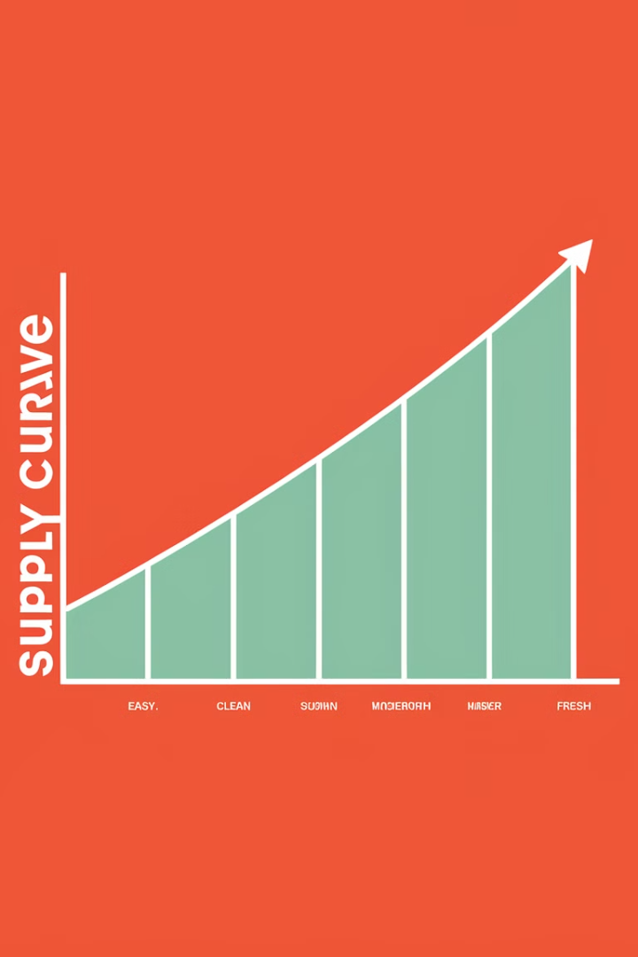
Προσφορά: Βασικές Αρχές
Προσφερόμενη Ποσότητα
Νόμος της Προσφοράς
Η προσφερόμενη ποσότητα αυξάνεται όταν αυξάνεται η τιμή, με όλα τα άλλα σταθερά.
Η ποσότητα που οι πωλητές είναι πρόθυμοι και μπορούν να πωλήσουν.

Slide 7
Καμπύλη Προσφοράς
Ορισμός
Διάγραμμα που δείχνει τη σχέση μεταξύ τιμής και προσφερόμενης ποσότητας.
Πίνακας Προσφοράς
Πίνακας που δείχνει τη σχέση μεταξύ τιμής και προσφερόμενης ποσότητας.
Οπτική Αναπαράσταση
Γραφική απεικόνιση της σχέσης τιμής-ποσότητας.

Slide 8
Ισορροπία Αγοράς
Ισορροπία
1
Κατάσταση όπου προσφορά και ζήτηση είναι εξισορροπημένες.
Τιμή Ισορροπίας
2
Τιμή που εξισορροπεί ζητούμενη και προσφερόμενη ποσότητα.
Ποσότητα Ισορροπίας
3
Ποσότητα στην τιμή ισορροπίας.

Slide 9
Μη Ισορροπημένες Αγορές: Πλεόνασμα
Υπερβάλλουσα Προσφορά
1
Όταν η τιμή > τιμή ισορροπίας.
Αποτέλεσμα
2
Προσφερόμενη ποσότητα > ζητούμενη ποσότητα.
Προσαρμογή
3
Οι προμηθευτές μειώνουν τις τιμές.

Slide 10
Μη Ισορροπημένες Αγορές: Έλλειμμα
Υπερβάλλουσα Ζήτηση
1
Όταν η τιμή < τιμή ισορροπίας.
Αποτέλεσμα
2
Ζητούμενη ποσότητα > προσφερόμενη ποσότητα.
Προσαρμογή
3
Οι προμηθευτές αυξάνουν τις τιμές.

Slide 11
Νόμος Προσφοράς και Ζήτησης
Ορισμός
Εφαρμογή
Η τιμή προσαρμόζεται για να εξισορροπήσει ζήτηση και προσφορά.
Χρησιμοποιείται για την ανάλυση ανταγωνιστικών αγορών.
Ανταγωνιστική Αγορά
Πολλοί αγοραστές και πωλητές με μικρή επιρροή στην τιμή.

Slide 12
Παράγοντες που Επηρεάζουν τη Ζήτηση
Εισόδημα
Τιμές Συμπληρωματικών
Τιμές Υποκατάστατων
Προτιμήσεις
Αλλαγές σε αυτούς τους παράγοντες μετατοπίζουν την καμπύλη ζήτησης.

Slide 13
Παράγοντες που Επηρεάζουν την Προσφορά
Τιμές Εισροών
Τεχνολογία
Προσδοκίες
Αριθμός Πωλητών
Αλλαγές σε αυτούς τους παράγοντες μετατοπίζουν την καμπύλη προσφοράς.

Slide 14
Μετατοπίσεις Καμπυλών
Μετατόπιση Ζήτησης
Μετατόπιση Προσφοράς
Προκαλείται από αλλαγές σε παράγοντες εκτός της τιμής του αγαθού.
Προκαλείται από αλλαγές σε παράγοντες εκτός της τιμής του αγαθού.

Slide 15
Συμπέρασμα: Η Δυναμική της Αγοράς
Ισορροπία
Τιμή Ισορροπίας
Αυτορρύθμιση
Καθορίζεται από το σημείο τομής των καμπυλών Προσφοράς και Ζήτησης.
Εξισορροπεί τη ζητούμενη με την προσφερόμενη ποσότητα.
Η συμπεριφορά αγοραστών και πωλητών οδηγεί την αγορά στην ισορροπία.

